Slide 1
第三章 随机变量及其分布
§3 条件分布
条件分布律
条件概率密度
多维随机变量的数字特征
目 录
前一页
后一页
退 出

Slide 2
在第一章中，条件概率：在事件B发生的条件下事件A发生的概率
随机事件 ---------》》》推广到随机变量
设有两个随机变量X, Y ，在给定Y 取 某个值的条件下，求X 的概率分布.
这个分布就是条件分布.

Slide 3
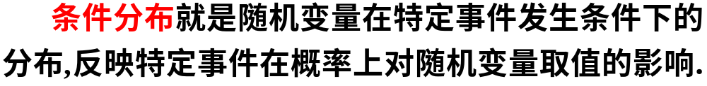
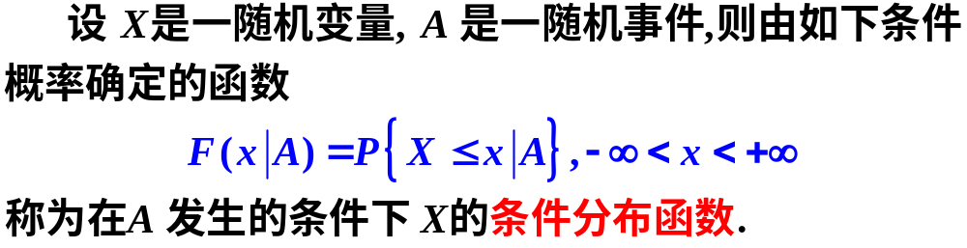
一、随机变量的条件分布
条件分布的直观含义
一般型随机变量的条件分布函数
*

Slide 4
例：设X服从[0,1]上的均匀分布，求已知在X>1/2条件下的X的条件分布函数。
F(x|Y<=y)=F(x,y)/F_{Y}(y)
F(x|Y=y)=F(x,y)/P(Y=y) ？？？？？？
*

Slide 5
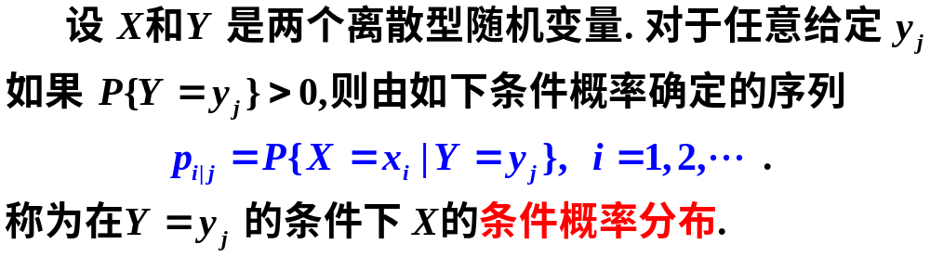
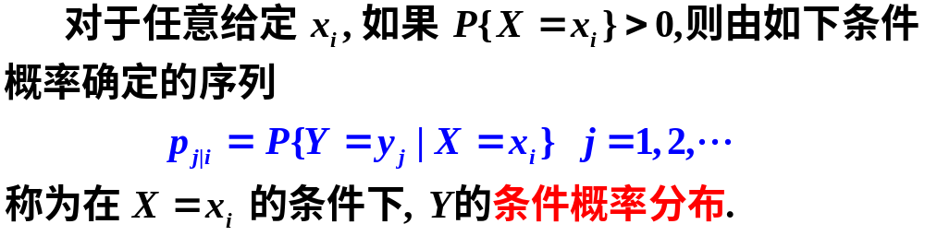
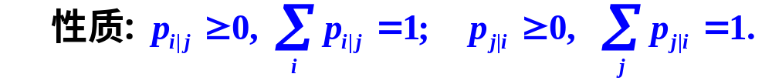
离散型随机变量的条件概率分布
*

Slide 6
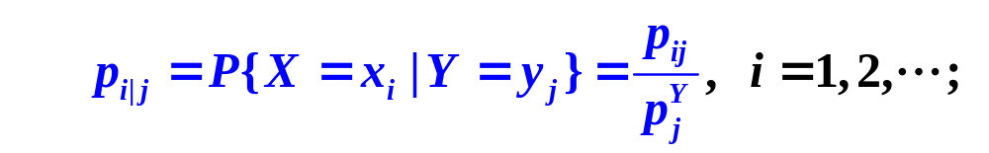
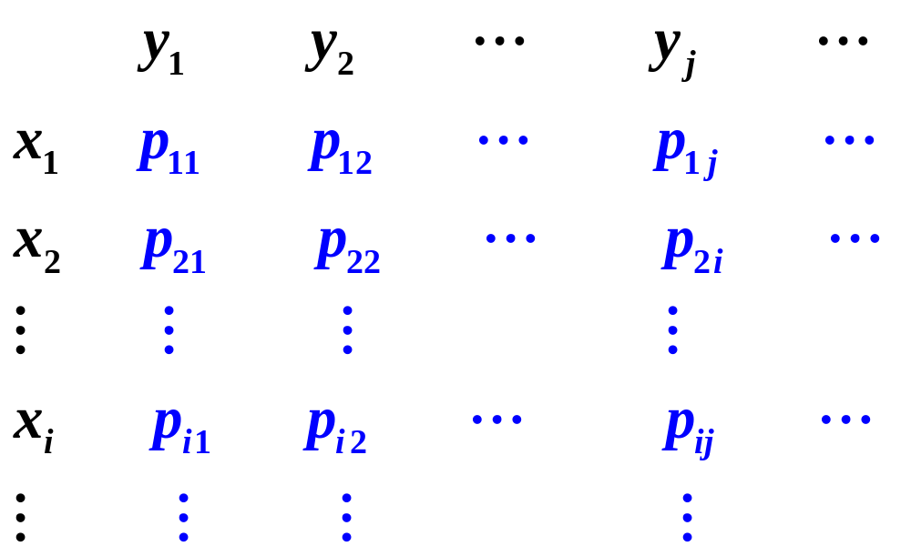
表上作业法
Y
X
*

Slide 7
条件分布的几何意义
条件分布就好像平行轴线切了一刀从侧面看的图形，但要的总面积换成1
Y
X

Slide 8
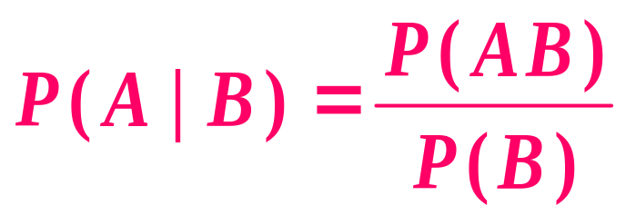
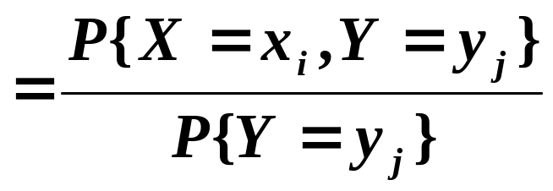
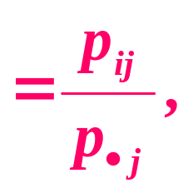


第三章 随机变量及其分布
§3条件分布
由条件概率公式
自然地引出如下定义：
定义：设( X ,Y ) 是二维离散型随机变量，对于固定
的 j ,
若P{Y= y_{j} }>0, 则称
为在Y= y_{j} 条件下随机变量 X 的条件分布律。
目 录
前一页
后一页
退 出

Slide 9
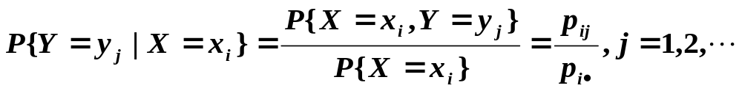
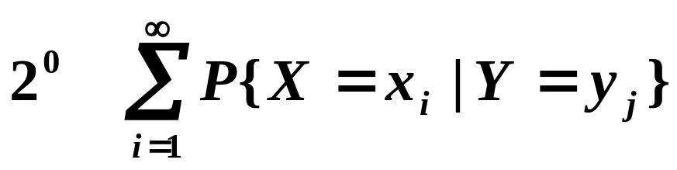
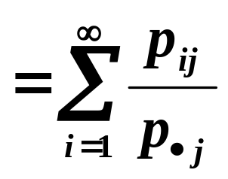
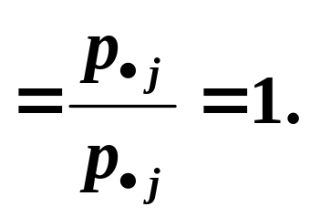
第三章 随机变量及其分布
§3条件分布
同样对于固定的 i, 若P{X= x_{i}}>0, 则称
为在 X= x_{i} 条件下随机变量Y 的条件分布律。
条件分布律具有分布律的以下特性：
1⁰ P{ X= x_{i} |Y= y_{j} }≥0；
即条件分布率是分布率。
目 录
前一页
后一页
退 出

Slide 10
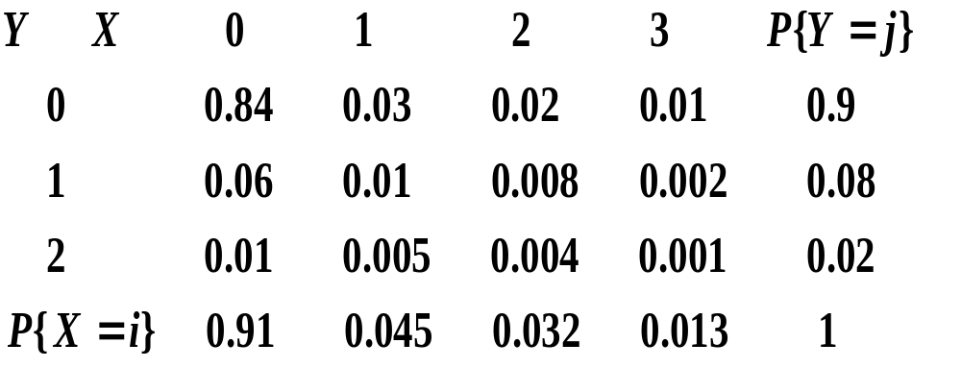
例1 工厂中汽车有两道工序由机器人完成 . 一是紧固3只螺栓,二是焊接2处接点. 以 X 表示螺栓紧固得不好的数目, 以 Y 表示焊接得不好的接点数.由资料知道 X 和 Y 的联合分布律如下:
(1) 求在 X=1 的条件下, Y 的条件分布律.
(2) 求在 Y=0 的条件下, X 的条件分布律.

Slide 11
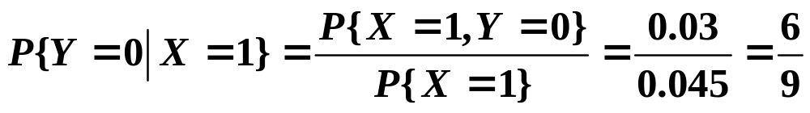
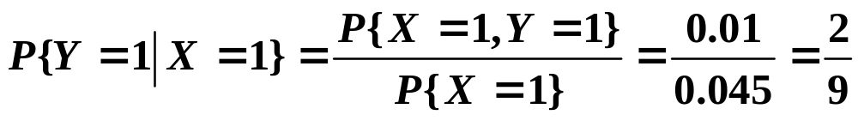
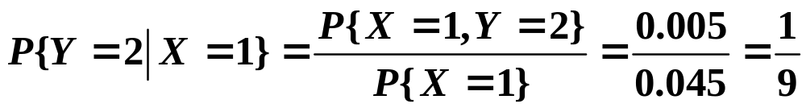
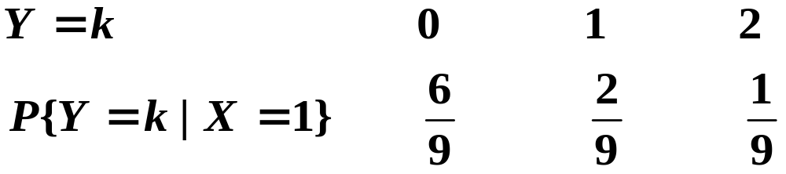
解

Slide 12
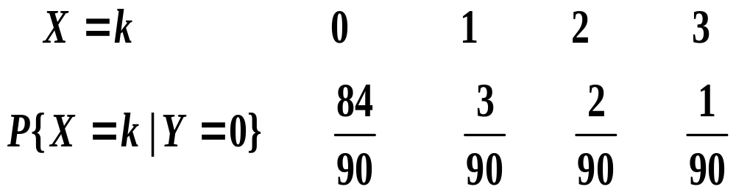
同理,

Slide 13
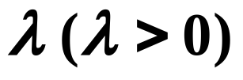
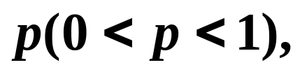
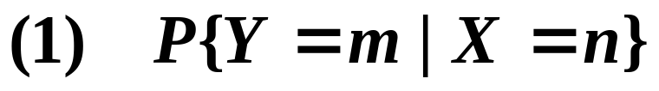
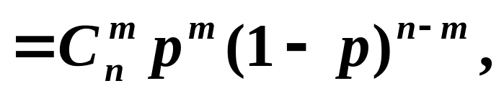
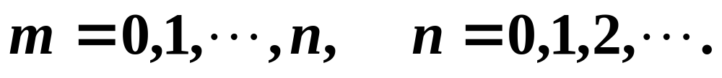
第三章 随机变量及其分布
§3条件分布
例2
设某班车起点站上车人数 X 服从参数为
的泊松分布，每位乘客在中途下车的概率为
且中途下车与否相互独立。以 Y 表示在中途下车的人
数，求：
（1）在发车时有n个乘客的条件下，中途有m个人下
车的概率；
（2）二维随机变量（X,Y ) 的概率分布。
解：
目 录
前一页
后一页
退 出

Slide 14
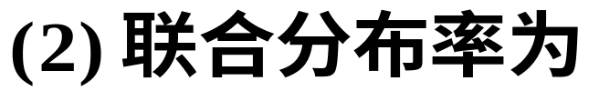
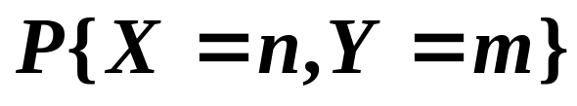
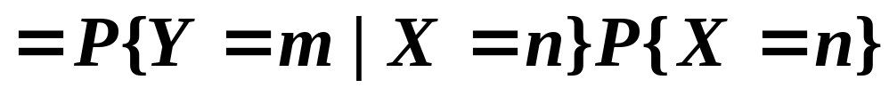
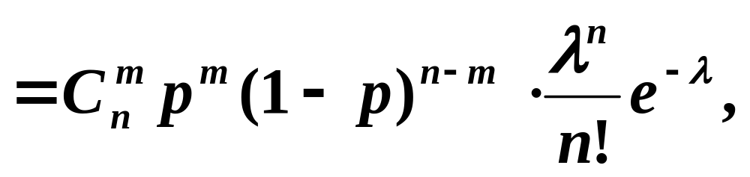
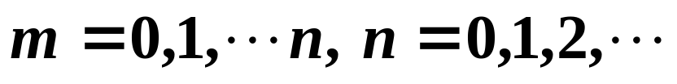
第三章 随机变量及其分布
§3条件分布
目 录
前一页
后一页
退 出

Slide 15
第三章 随机变量及其分布
二、条件分布函数
设 ( X ,Y ) 是二维连续型随机变量，由于
因此我们利用极限的方法来引入条件分布函数的概念。
目 录
前一页
后一页
退 出

Slide 16
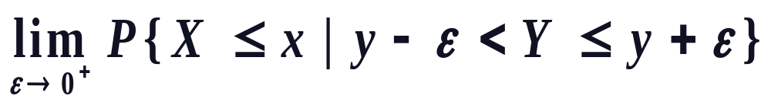
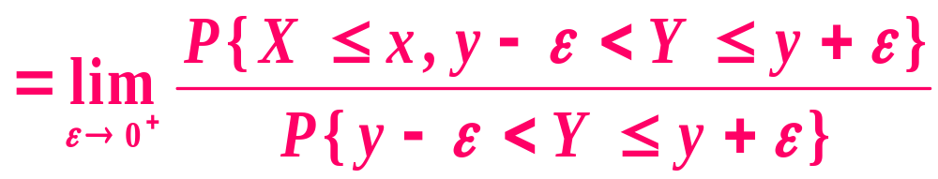
第三章 随机变量及其分布
§3条件分布
定义：给定 y，设对于任意固定的正数ε ，
P{ y-ε < Y ≤ y +ε }>0,
若对于任意实数 x，极限
存在，
则称为在条件Y= y下X的条件分布函数，
写成 P{ X≤ x |Y= y }，或记为 F_{X|Y}(x|y).
目 录
前一页
后一页
退 出

Slide 17
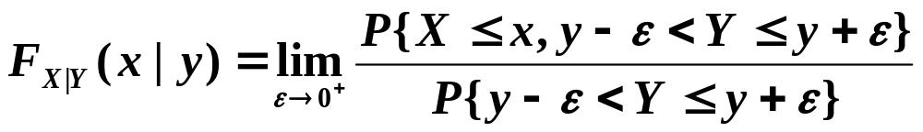
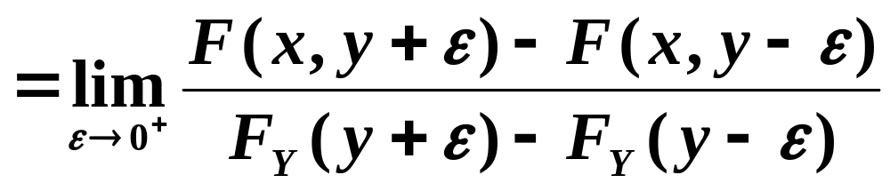
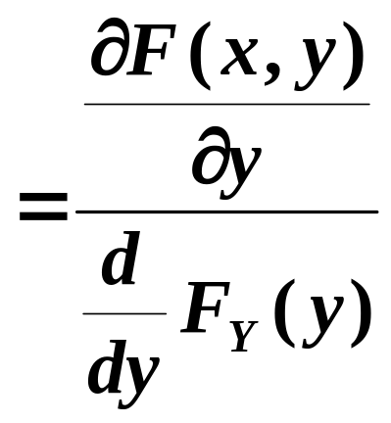
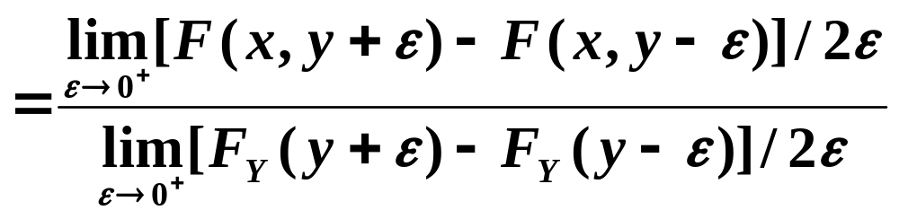
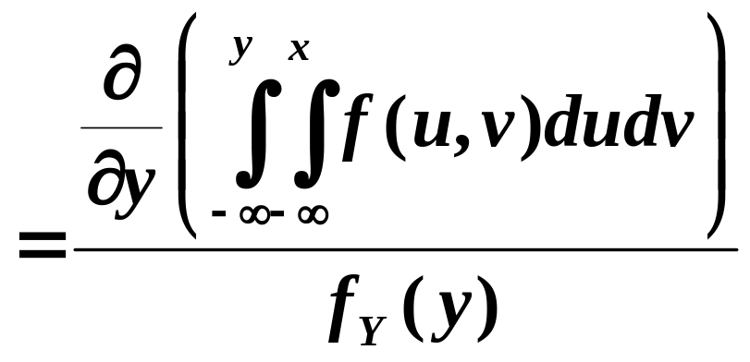
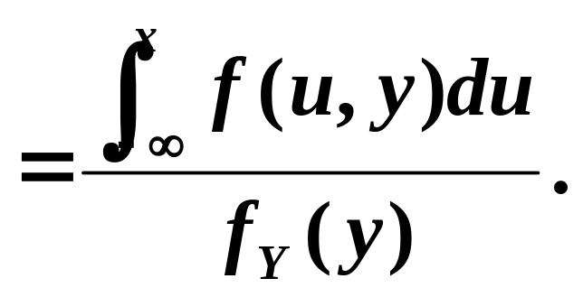
§3条件分布
第三章 随机变量及其分布
目 录
前一页
后一页
退 出

Slide 18
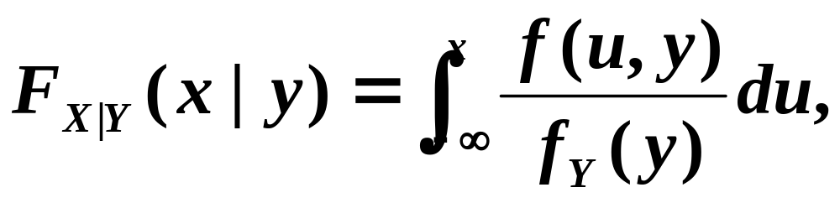
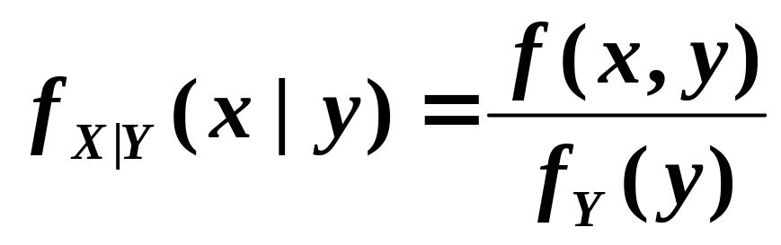

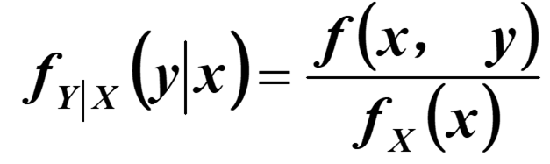

第三章 随机变量及其分布
§3条件分布
称为在条件Y= y下X的条件分布函数.
目 录
前一页
后一页
退 出

Slide 19
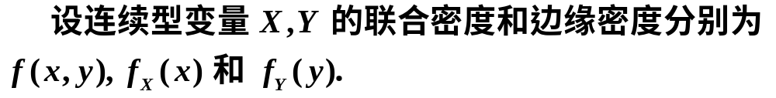
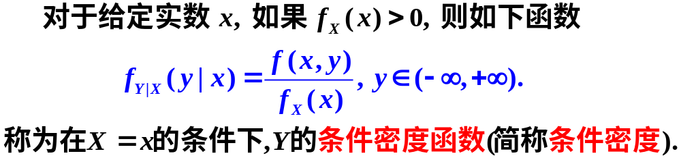
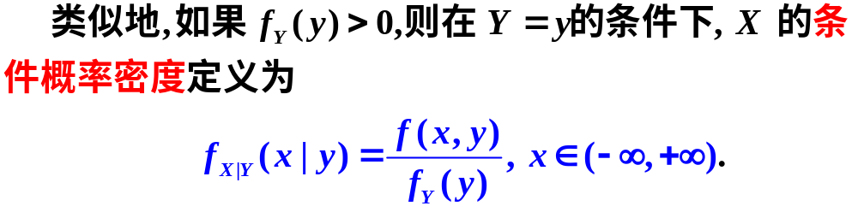
连续型随机变量的条件概率密度
*

Slide 20

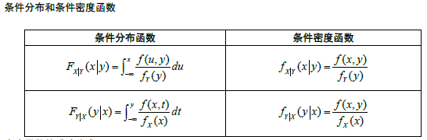


Slide 21
条件密度函数的性质
第三章 随机变量及其分布
§3条件分布
(
)
1
x
f
x
y
≥
0
性质
对任意的
，有
X
Y
+∞
(
)
2
∫
f
x
y
dx
=
1
性质
X
Y
−
∞
(
)
简言之，
f
x
y
是密度函数．
X
Y
(
)
对于条件密度函数
f
y
x
也有类似的性质．
Y
X
目 录
前一页
后一页
退 出

Slide 22
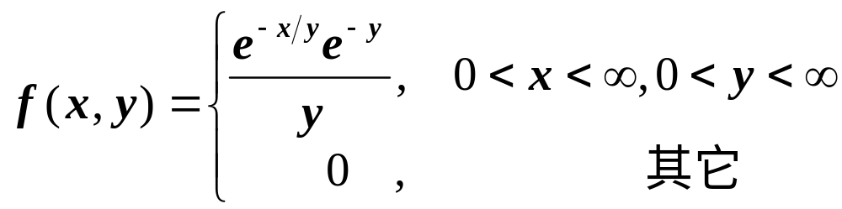
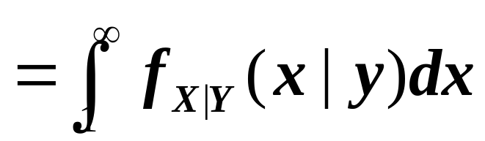
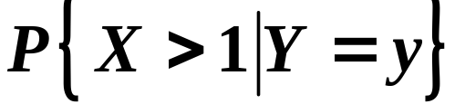
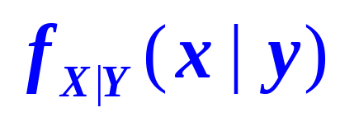
例1 设(X,Y)的概率密度是
求 P{X>1|Y=y}.
解
为此, 需求出

Slide 23
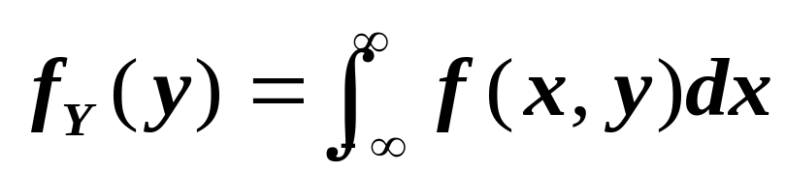













由于
于是对 y>0,
故对y >0,
P{X>1|Y=y}

Slide 24
例 2
§3条件分布
第三章 随机变量及其分布
(
)
X
0
1
设随机变量
服从区间
，
上的均匀分
布，当
0
<
x
<
1
时，随机变量
Y
在
X
=
x
的条件下
(
)
服从区间
x
，
1
上的均匀分布．试求随
机变量
Y
的密度函数．
解：
随机变量
X
的密度函数为
(
)
⎧
1
,
0
<
x
<
1
,
f
x
=
⎨
X
⎩
0
,
其它
.
又由题设知，当
0
<
x
<
1
时，随机变量
Y
在条件
X
=
x
下的条件密函数为
目 录
前一页
后一页
退 出

Slide 25


⎧
1
(
)
⎪
,
x
<
y
<
1
,
f
y
x
=
⎨
1
−
x
Y
X
⎪
⎩
0
,
其它
.
所以，由公式
得
⎧
1
⎪
,
0
<
x
<
y
<
1
,
=
⎨
1
−
x
⎪
0
,
其它
.
由条件密度求出联合密度——边缘密度
⎩

Slide 26





§3条件分布
第三章 随机变量及其分布
所以，
0
<
y
<
1
当
时，
+∞
y
1
(
)
(
)
∫
(
)
=
∫
=
−
−
f
y
=
f
x
，
y
dx
dx
ln
1
y
.
Y
1
−
x
−
∞
0
Y
所以，随机变量
的密度函数为
−
(
−
)
<
<
(
)
⎧
ln
1
y
,
0
y
1
,
f
y
=
⎨
Y
⎩
0
,
其它
.
目 录
前一页
后一页
退 出

Slide 27

例 3
第三章 随机变量及其分布
(
)
设二维随机变量
X
，
Y
服从二元正态分布：
(
)
(
)
X
，
Y
~
N
μ
，
μ
，
σ
2
，
σ
2
，
r
1
2
1
2
(
)
则
X
，
Y
的联合密度函数为
目 录
前一页
后一页
退 出

Slide 28





第三章 随机变量及其分布
§3条件分布
Y
又随机变量
的边缘密度函数为
条件分布仍是正态分布

Slide 29


*

Slide 30





*

Slide 31




推广
*

Slide 32













第三章 随机变量及其分布
例 4
§3条件分布
解：
目 录
前一页
后一页
退 出

Slide 33












第三章 随机变量及其分布
例 3（续）
§3条件分布
目 录
前一页
后一页
退 出

Slide 34









第三章 随机变量及其分布
例 3（续）
目 录
前一页
后一页
退 出

Slide 35
第三章 随机变量及其分布
§3条件分布
小结：
1 条件分布律；
2 条件分布函数；
3 条件概率密度。
难点：求条件分布时如何确定条件分布率和条
件密度不为零的范围。
目 录
前一页
后一页
退 出

Slide 36





补例.已知(X,Y)的概率密度为
y
1
(1)求条件概率密度
(2)求条件概率
x
解:
=…
*

Slide 37










第三章 随机变量及其分布
思考题：
1）填空。已知 X, Y 独立，联合分布率与边缘分布率如下
目 录
前一页
后一页
退 出

Slide 38



第三章 随机变量及其分布
§4随机变量的独立性
2）已知 X,Y 的分布率如下
求：（1）X ,Y 的联合分布率；（2） X 与 Y 是否独立。
目 录
前一页
后一页
退 出

Slide 39




第三章 随机变量及其分布
3)
目 录
前一页
后一页
退 出

Slide 40

作业(4版)P84: 10，14，18
补充题：

Slide 41
补充题2
一根木棍随机折成三段，能组成三角形的概率多大？

